Slide 1


Prédiction des Prix et Actifs du S&P 500 grâce à du Machine Learning simple
TD noté - 3A - DDEFi
Mardoché Clabessi | Ahmed Koffi | Elie-Emmanuel Motchoffo | Cédric Loussert | Sosthène Zongo
1

Slide 2




Introduction et objectifs
1
Collecter et préparer des données financières pertinentes
2
Implémenter au moins 2 modèles prédictifs efficaces
3
Évaluer les performances des modèles à l'aide de métriques appropriées
4
Conclure sur l’analyse de nos résultats et ouvertures possibles
2

Slide 3
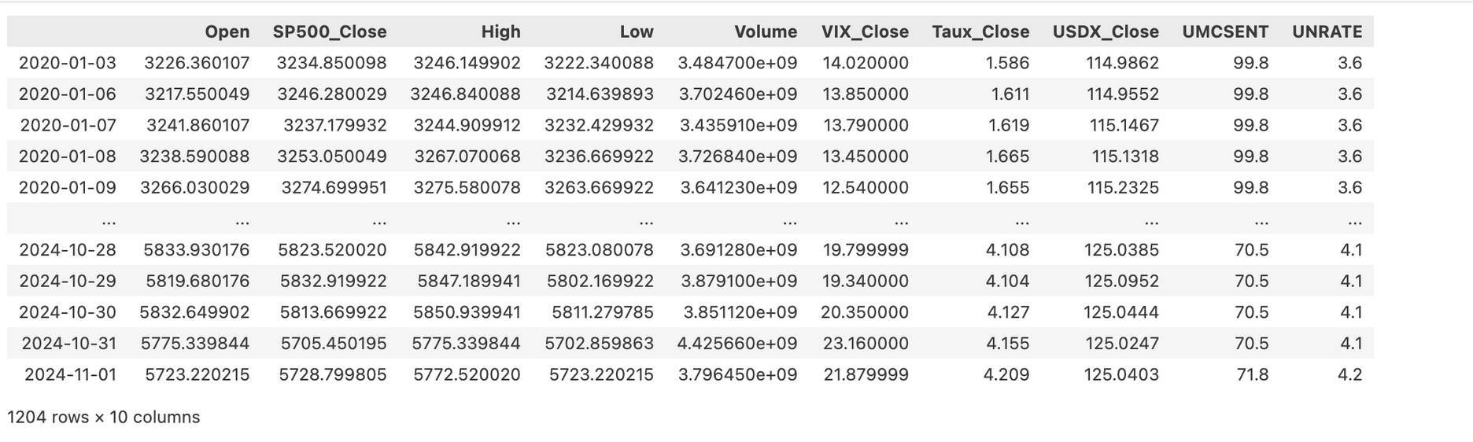
1. Collecte et préparation des données
Données macroéconomiques :
Indice de Volatilité (VIX)
Taux d’intérêt (EFFR)
Taux de Chômage (UNRATE)
Indice de Confiance des Consommateurs (UMCSENT)
Indice du Dollar Américain (USDX)
Indicateurs techniques :
Prix d’ouverture ‘Open’
High et Low
Volume
Moyennes Mobiles (SMA, EMA)
RSI (Relative Strength Index)
MACD (Moving Average Convergence Divergence)
3

Slide 4
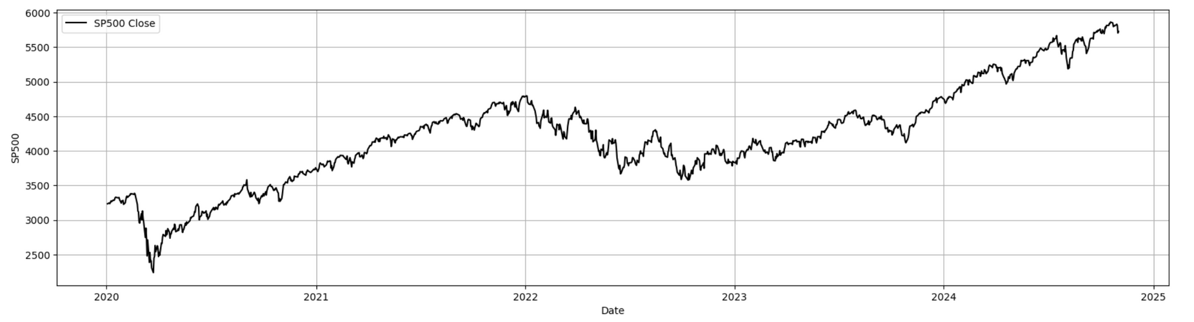
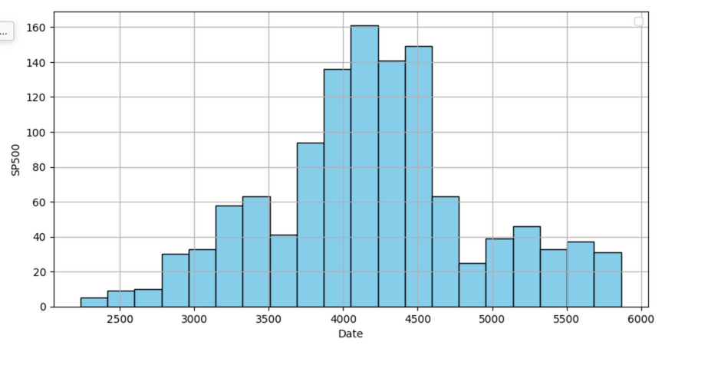

Collecte et préparation des données - analyse technique avancée de la série temporelle du S&P 500
Choix d'appliquer une transformation log return à notre variable SP500
4

Slide 5
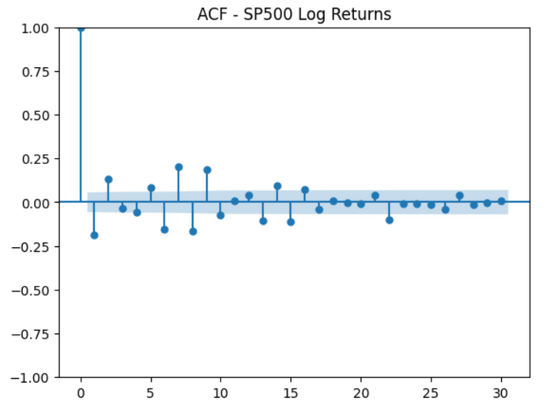

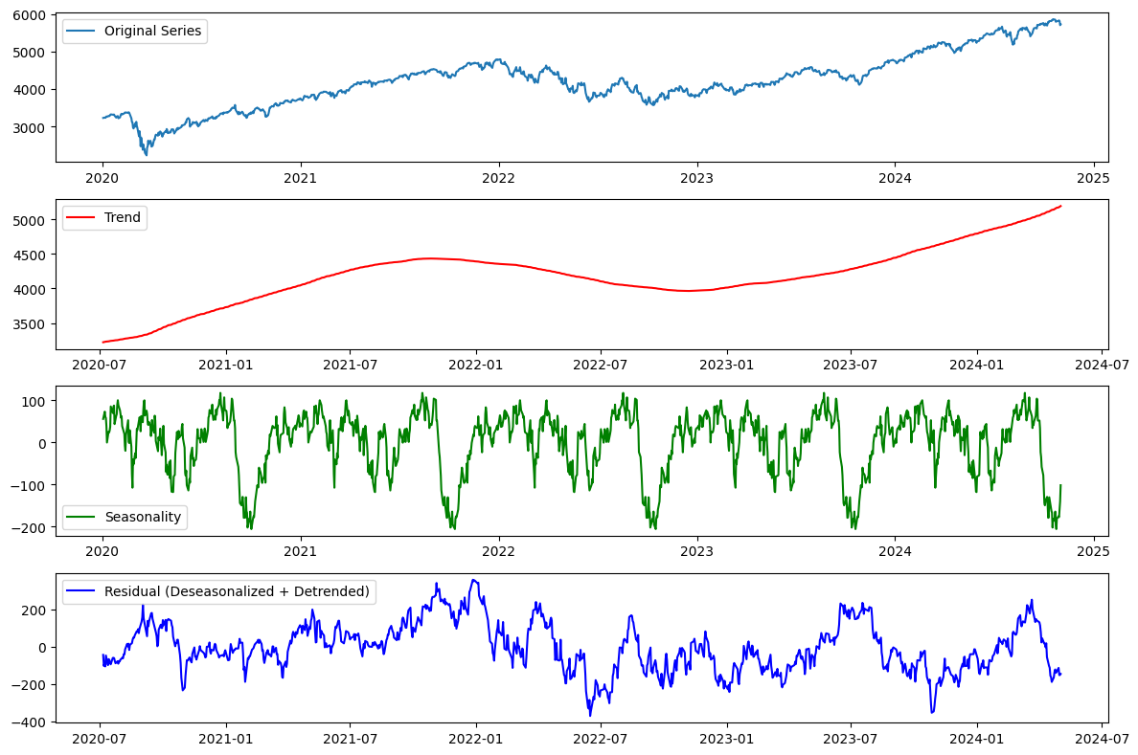
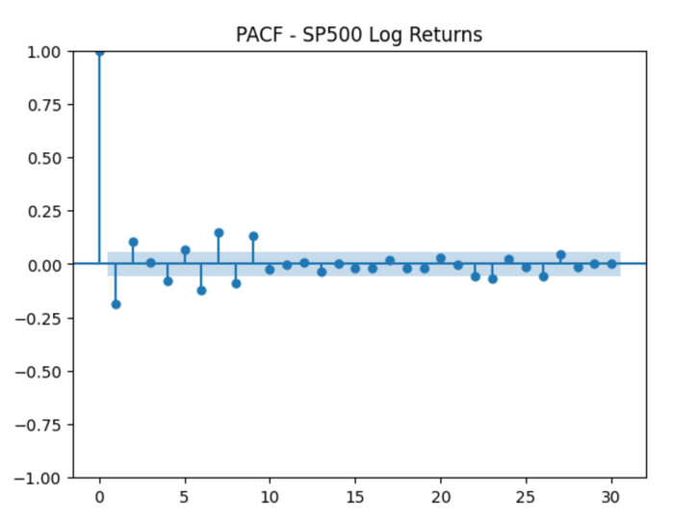
Collecte et préparation des données - analyse technique avancée de la série temporelle du S&P 500
La série des logs est stationnaire d'après le test de Adfuller.
L'ACF nous donne une idée de l'odre q adéquat du MA tandis que le PACF quant à lui donne l'ordre p adéquat du AR. q = 10 semble être le à partir duquel le PACF ne dépasse pas la limite statistiquement significative. p = 8
5

Slide 6
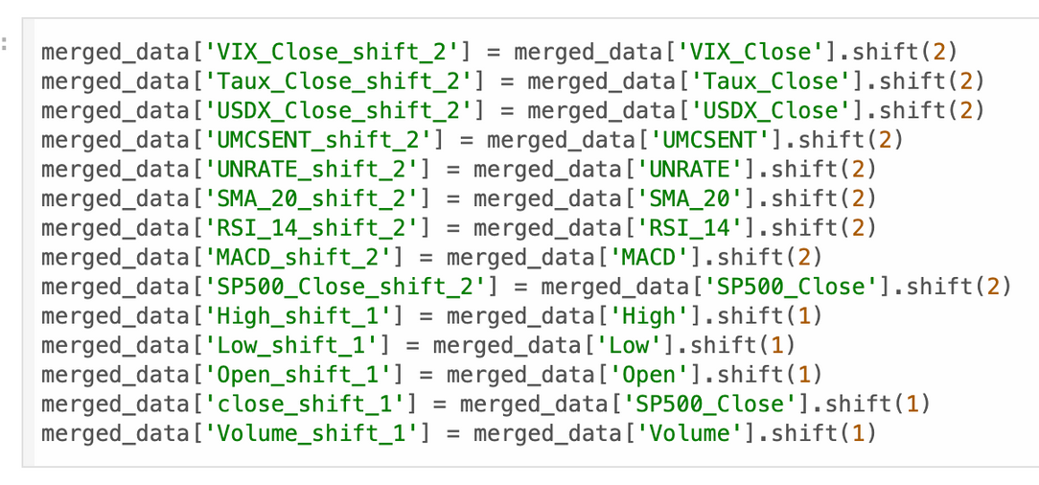
Collecte et préparation des données - Feature Engeneering
Calcul des indicateurs techniques
Décalage temporelle des variables (Les variables explicatives doivent être affectées d’un décalage dans le temps sinon notre modèle ne prédira pas les prix futurs et donc n’aura aucune utilité pratique )
Indicateurs techniques :
Prix d’ouverture ‘Open’
High et Low
Volume
Moyennes Mobiles (SMA, EMA)
RSI (Relative Strength Index)
MACD (Moving Average Convergence Divergence)
6

Slide 7
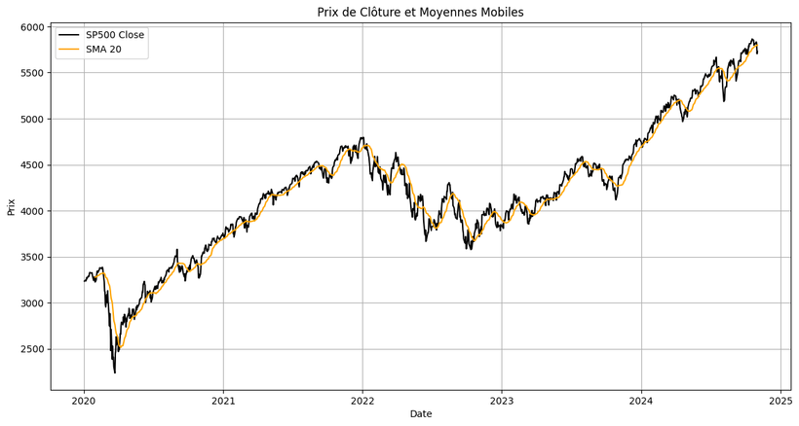
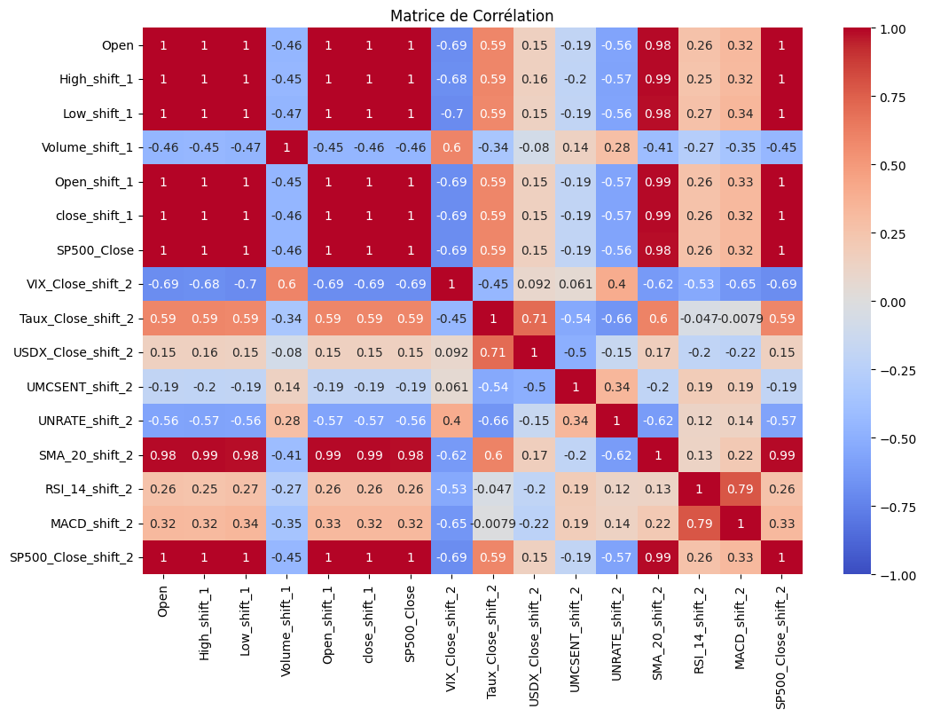
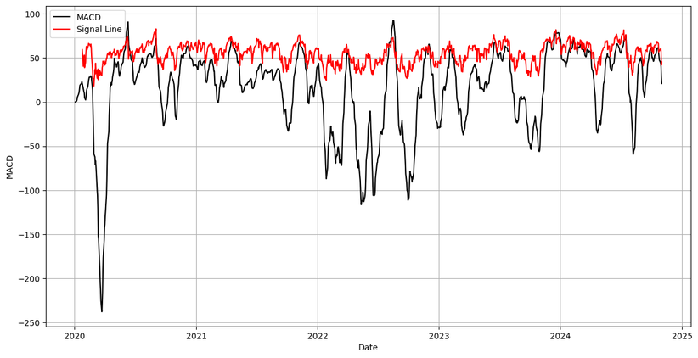
Collecte et préparation des données - visualisation des indicateurs techniques et analyse de corrélation (matrice)
7

Slide 8

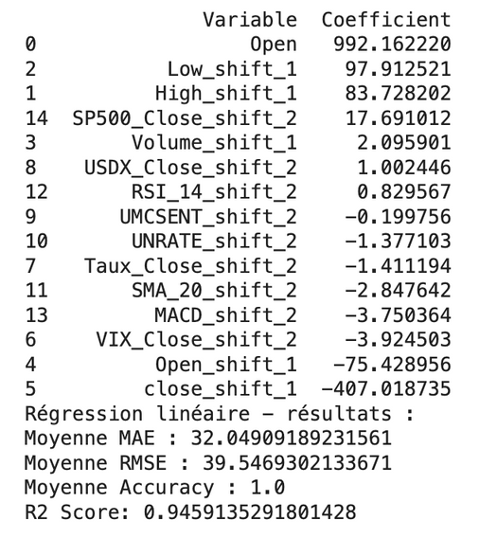
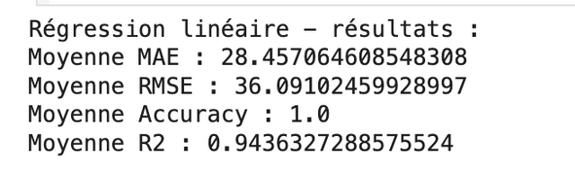
2. Développement du modèle prédictif - Régression linéaire
Choix de 2 modèles : Régression linéaire et RandomForest
Modèle de régression linéaire
Toutes les variables explicatives considérées sont affectées d'un shift (décalage temporelle d'au moins un jour) à l'exception de la variable 'Open' qui est le prix du SP500 à l'ouverture. Le décalage est nécessaire car l'objectif est de prédire le futur.
le prix à l'ouverture au jour ou l'on prédit, le prix low et le prix high du jour avant, le volume du jour avant, le VIX deux jours avant, le prix à l'ouverture du jour avant, le prix close 2 jours avant et le prix close du jour avant.
Réduction de notre univers à des features pertinentes
Ainsi on peut remarquer un gain de 4 unités de MAE et de 3 unités RMSE après réduction des features
En plus du créer un modèle plus rapide à entrainer et plus interprétable
8

Slide 9
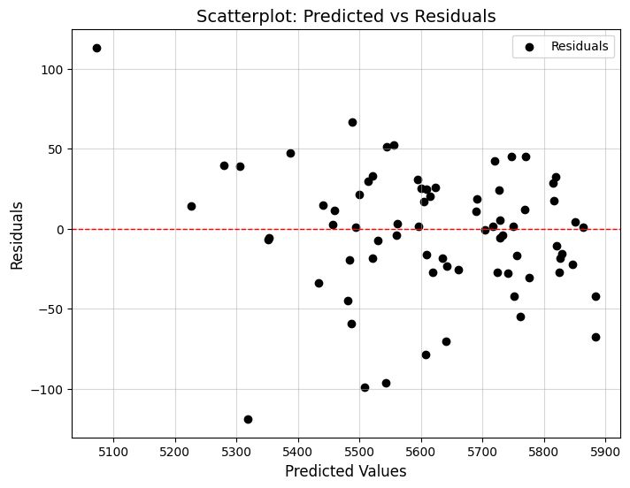
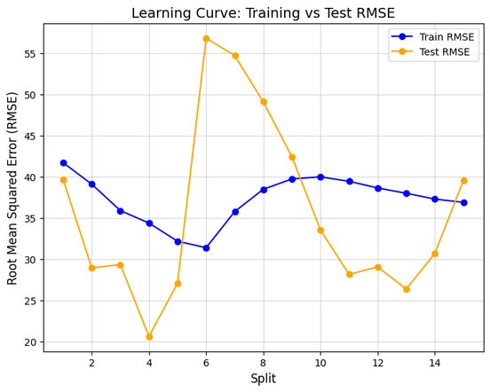
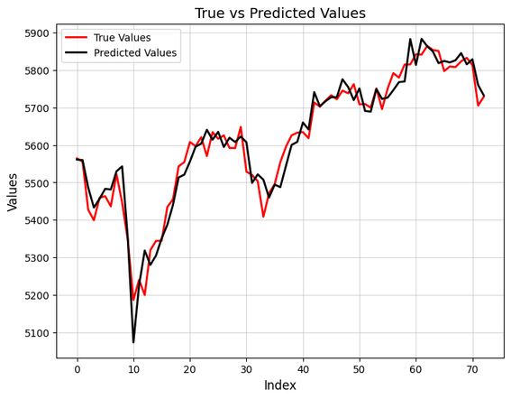
2. Développement du modèle prédictif - Régression linéaire -2-
Choix de 2 modèles : Régression linéaire et RandomForest
On va tracer un scatterplot des résidus en fonction des prédictions afin de nous assurer que la régression linéaire arrive à expliquer notre target.
Si tel est le cas, les residuals seront distribués suivant une loi normale.
Les résidus sont relativement éparpillés ce qui est laisse entendre que la régression linéaire semble être un modèle pertinent.
Le courbe d'évolution du RMSE sur les données d'entrainement fluctue peu au fil de l'évolution des données d'entrainement, alors que c’est l’inverse pour les données de test.
Ainsi le modèle apprend bien mais il a du mal à se généraliser.
9

Slide 10
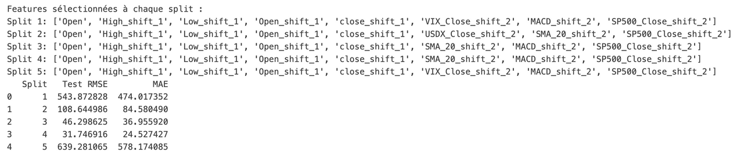
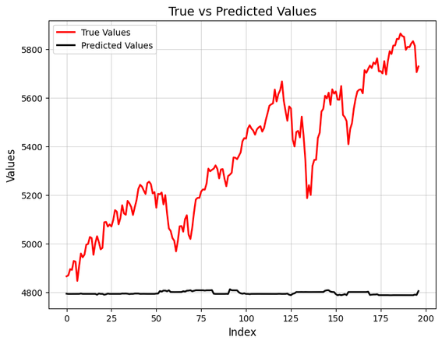
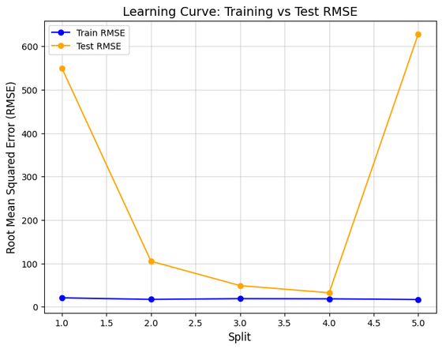
2. Développement du modèle prédictif - Random Forrest
Choix de 2 modèles : Régression linéaire et RandomForest
Nous allons commencer par faire une recherche de feature pour le random forest regressor sur l'univers de variable initiale du linear regression.
Ensuite nous allons faire une optimization des différents hyperparamètres du random forest regressor sur un univers de variables réduits avant de construire le modèle finale et de l'évaluer.
Nous passons finalement d'un univers de 16 variables à un univers de 9 variables que sont : le prix à l'ouverture, les prix high et low de la veille, les prix d'ouverture et de close de la veille, le VIX, le moyenne mobile, le MACD et prix close 2 jours avant.
10

Slide 11
3. Évaluation des performances
Le bilan du modèle de régression linéaire est assez satisfaisant.
Le MAE de 28.19 et le RMSE de 35.73, indiquant des erreurs relativement faibles, compte tenu de l'ordre de grandeur du S&P 500.
L'accuracy de 69.68% montre que le modèle prédit correctement la direction du marché dans environ 70% des cas.
Enfin, un R² de 0.93 indique que le modèle explique 93.41% de la variance des données, ce qui est un excellent résultat, suggérant une bonne capacité de prédiction.
Les métriques montrent des performances médiocres du Random Forest Regressor.
Un MAE de 235 et un RMSE de 270, révélant des erreurs importantes par rapport à l'ordre de grandeur du S&P 500 (~5000-6000).
Un R² de -0.94, indiquant que le modèle ne capture pas la variance des données, étant moins performant qu'une simple moyenne, tandis que l’accuracy directionnelle de 51% est proche du hasard.
Les prédictions, quasi constantes, ne reflètent pas les variations significatives du S&P 500, comme l’illustre le graphe des valeurs réelles et prédites. Enfin, la courbe d’apprentissage met en évidence un surajustement extrême, avec un faible RMSE en entraînement mais des erreurs énormes en test, suggérant une incapacité à généraliser correctement.
11

Slide 12
4. Conclusion & Ouverture
Résultats clés :
Performance de notre premier modèle (Linear Regression) : Accuracy de 100 %, R² de 94 %.
Limitation de celui-ci : Amplitudes des variations partiellement capturées (MAE non nul).
Cas d’utilisation pratique :
Le modèle peut être utilisé pour tenir des positions de l’ordre d’une journée sur le SP500. Acheter quand le modèle prédit un prix supérieur à l’ouverture sinon vendre
Enjeux et limites :
Sensibilité aux événements imprévus (crises, annonces).
Dépendance à la qualité des données historiques.
Perspectives :
Intégration de variables exogènes dans de nouveaux modèles.
Exploration de modèles avancés (RNN, Transformers, hybrides).
Validation en conditions de marché réelles.
12

